Slide 2


ГЕРБ РАССКАЗОВО

Slide 3
Установите соответствие между 2 и 4 столбиками
1 | Инструмент для вязания крючком | К | Добавление различных по цвету и качеству волокон, синтетически, металлизированных нитей.
2 | Материалы для вязания крючком | Р | Крючок: никелированный, алюминиевый, пластмассовый
3 | Фасонная пряжа | О | В два раза выше, чем столбик без накида
4 | Столбик с накидом | У | Нитки, пряжа
5 | Воздушная петля | Л | Образует рыхлую поверхность и красивых край
6 | Столбик без накида | Е | Получение кольца из воздушных петель, для убавления и выполнения швов.
7 | Полустолбик с накидом | И | Спираль, кругом
8 | Вязание по кругу | Д | Основа для первого ряда образует основу для вязания первого ряда
9 | Соединительный столбик | Е | Для получения плотной поверхности

Slide 4
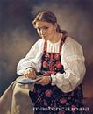
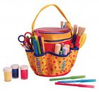
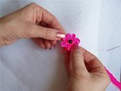
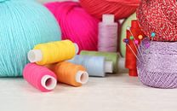
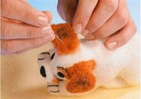
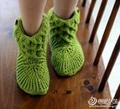
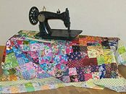
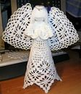
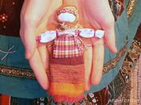
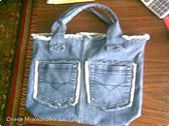

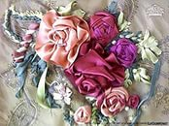
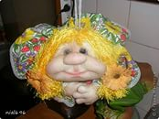
РУКОДЕЛИЕ

Slide 5
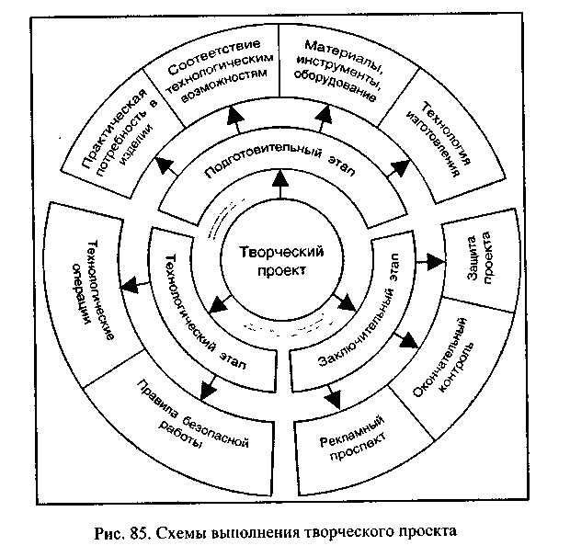

Slide 6
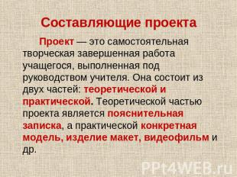

Slide 7
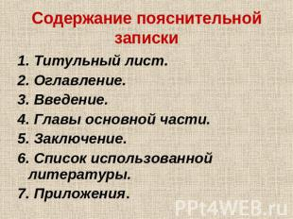

Slide 8
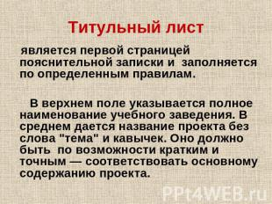

Slide 9
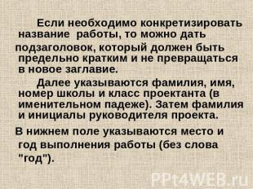

Slide 10
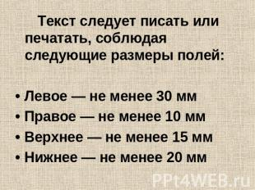

Slide 11
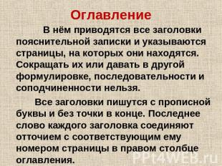

Slide 12
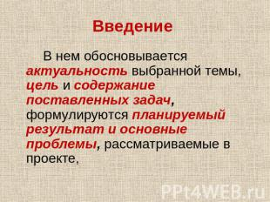

Slide 13
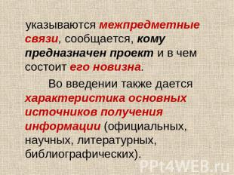

Slide 14
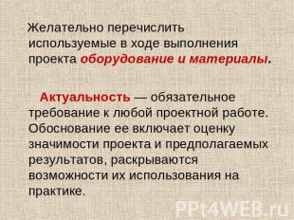

Slide 15
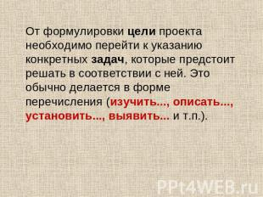

Slide 16
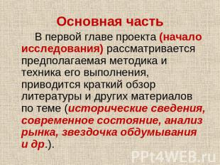

Slide 17
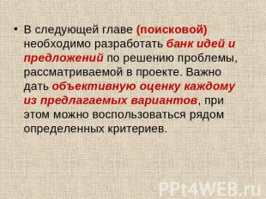

Slide 18
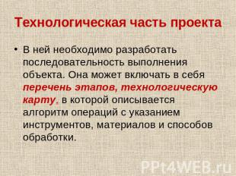

Slide 19
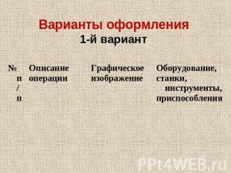

Slide 20
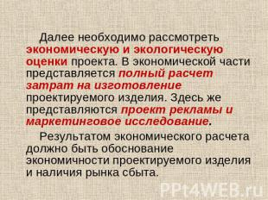

Slide 21
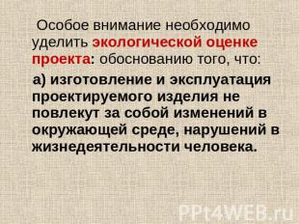

Slide 22
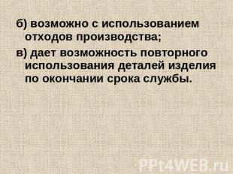

Slide 23
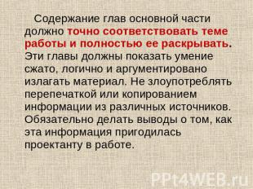

Slide 24
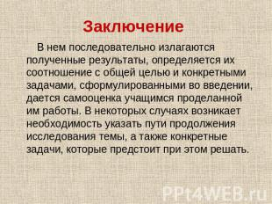

Slide 25
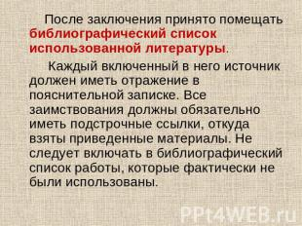

Slide 26
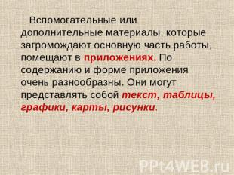

Slide 27
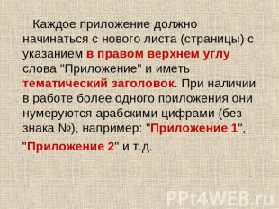

Slide 28


